Slide 1
융복합 프로젝트 또왔슈
안면인식 기반
단골 관리 시스템
AI_송재근
빅데이터_이동규
클라우드_이윤식, 윤서율
IoT_이건영

Slide 2

PPT PRESENTATION
Enjoy your stylish business and campus life with BIZCAM
송재근 (AI)
딥러닝 기반 안면인식 모델 구현
안면인식 Rest API개발
팀장
윤서율 (Cloud)
데이터베이스 서버 구축
부팀장
이윤식 (Cloud)
데이터베이스 서버 구축
팀원
이동규 (Bigdata)
요기요 웹 크롤링
행렬분해를 활용한 추천 시스템 구현
팀원
이건영 (IoT)
안드로이드 기반 얼굴인식 기능 구현
팀원

Slide 3

















프로젝트 수행도구

Slide 4
Contents
기획 의도
세부사항
서비스 시나리오
WBS

Slide 5
기획의도

Slide 6




Premise
내용써야함
연구 내용
내용 써야함
연구 목적
언택트 시대에 맞는 비대면 서비스와
사용자기반 개인화 서비스,
취향에 맞게 메뉴를 추천해주는 서비스 개발
연구 범위
요기요 웹서비스의 리뷰데이터를 통해
음식점을 선정해 데이터 수집

Slide 7
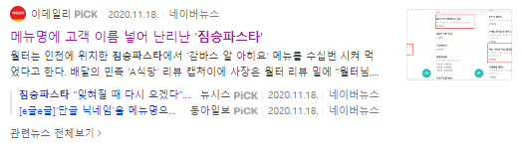

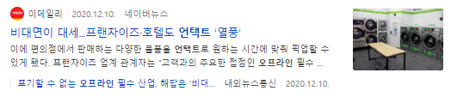
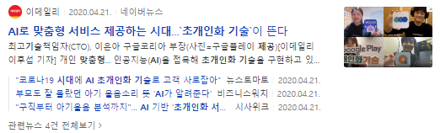
PPT PRESENTATION
Enjoy your stylish business and campus life with BIZCAM

Slide 8
PPT PRESENTATION
Enjoy your stylish business and campus life with BIZCAM
언택트 + 개인화 + 단골 서비스
AI기반 단골관리 시스템
‘ 또왔슈’

Slide 9
PPT PRESENTATION
Enjoy your stylish business and campus life with BIZCAM

Slide 10
PPT PRESENTATION
Enjoy your stylish business and campus life with BIZCAM

Slide 11
PPT PRESENTATION
Enjoy your stylish business and campus life with BIZCAM

Slide 12
PPT PRESENTATION
Enjoy your stylish business and campus life with BIZCAM

Slide 13
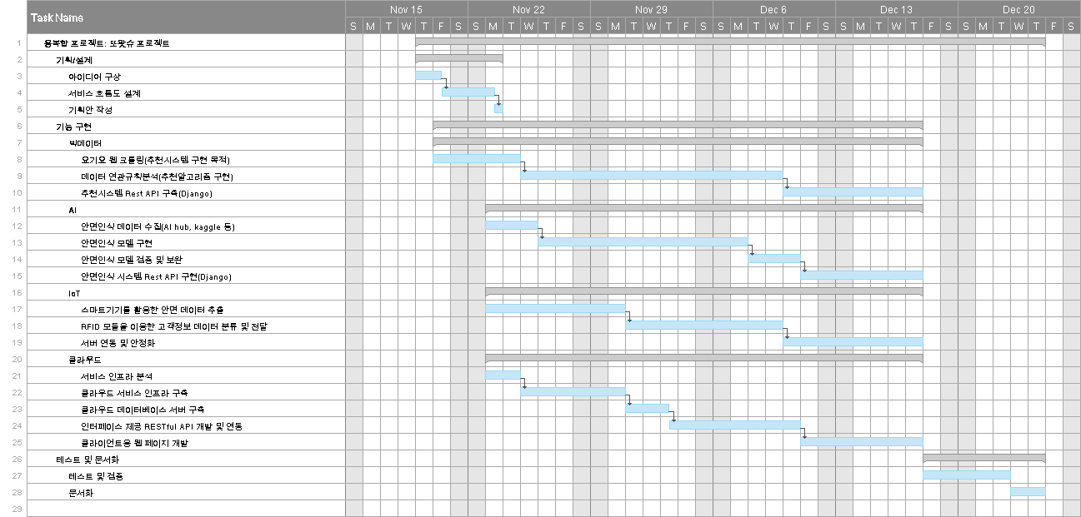
WBS Work Breakdown Structure

Slide 14
PPT PRESENTATION
Enjoy your stylish business and campus life with BIZCAM

Slide 15
PPT PRESENTATION
Enjoy your stylish business and campus life with BIZCAM

Slide 16
PPT PRESENTATION
Enjoy your stylish business and campus life with BIZCAM

Slide 17
test
TEST

Slide 18
test
TEST

Slide 19
test
TEST

Slide 20
test
TEST

